Slide 1

Вртић Лептирић
Вртић Лане
Светски дан детета
Сви треба да знају шта другарство значи
20.11. 2017.

Slide 2
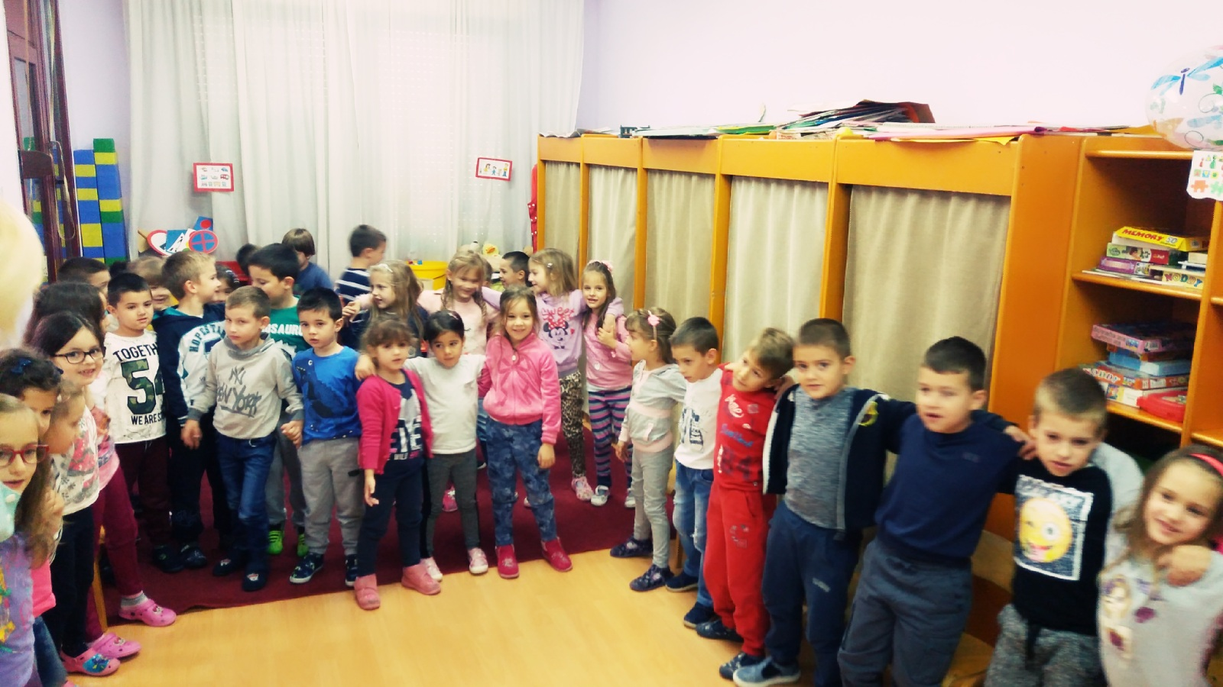
Деца припремне вас.групе, вртића Лептирић ,васпитача О.Ристић
Деца припремне вас.групе ,вртића Лане ,васпитача М.Качаревић

Slide 3
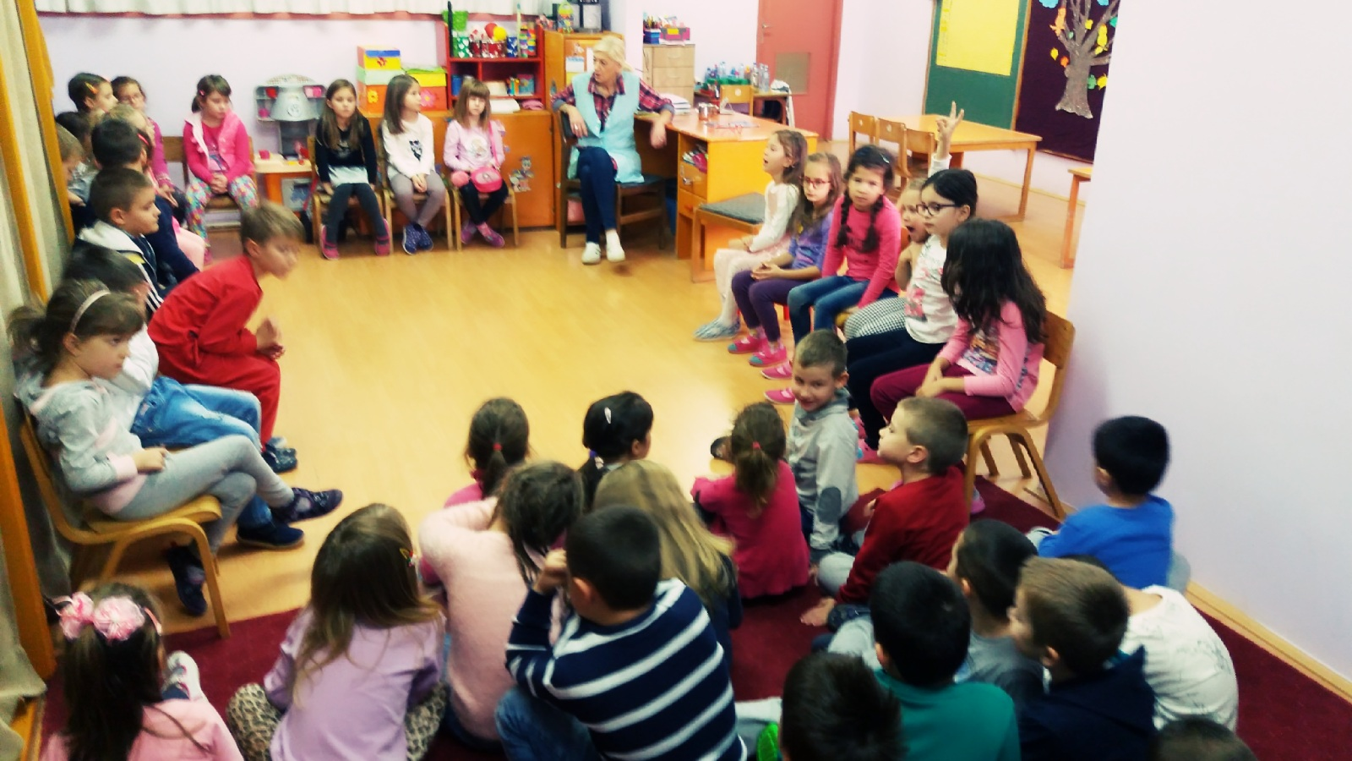
Сви треба да знају шта другарство значи

Slide 4
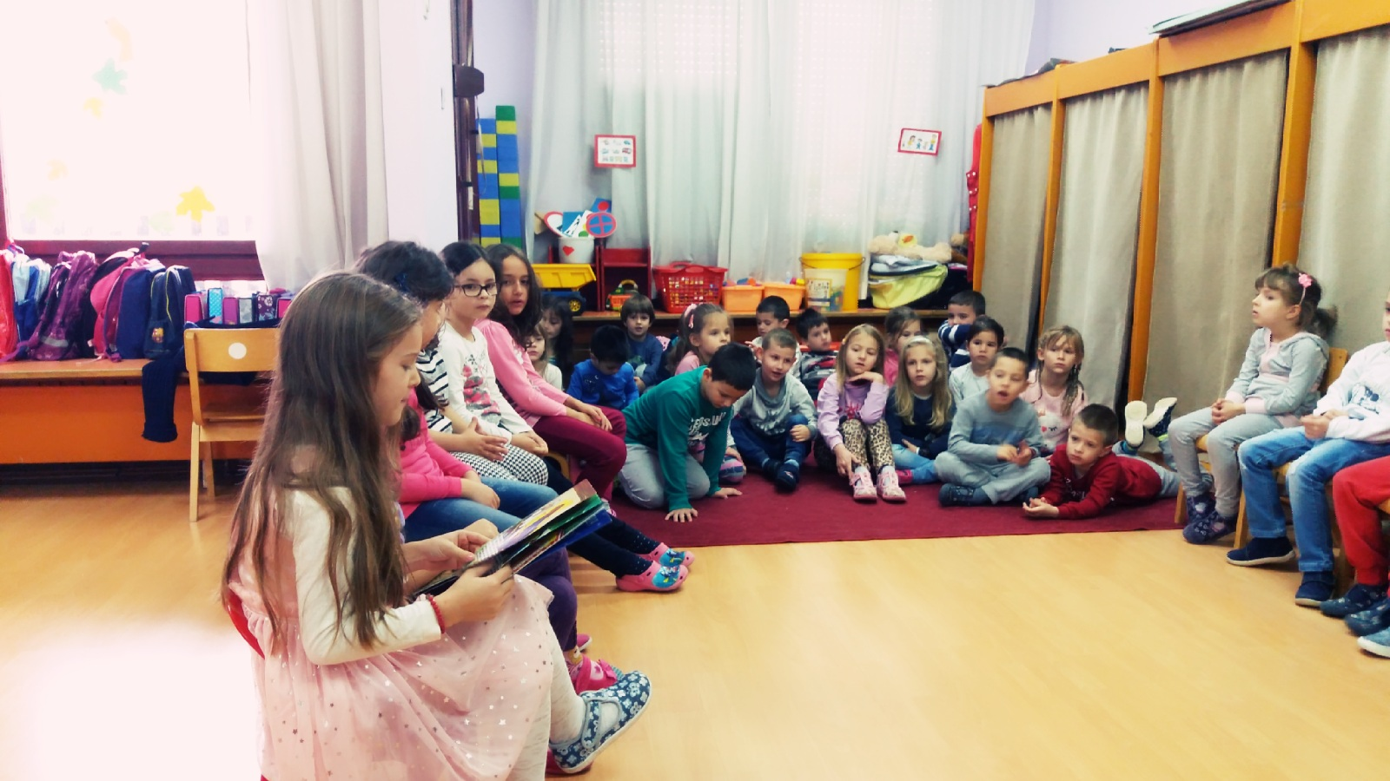
Сви треба да знају шта другарство значи

Slide 5
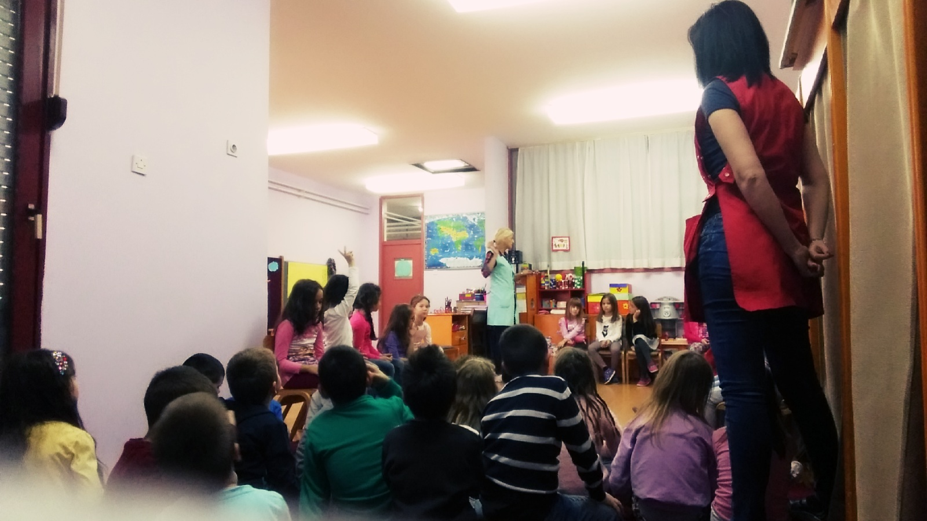
Сви треба да знају шта другарство значи

Slide 6
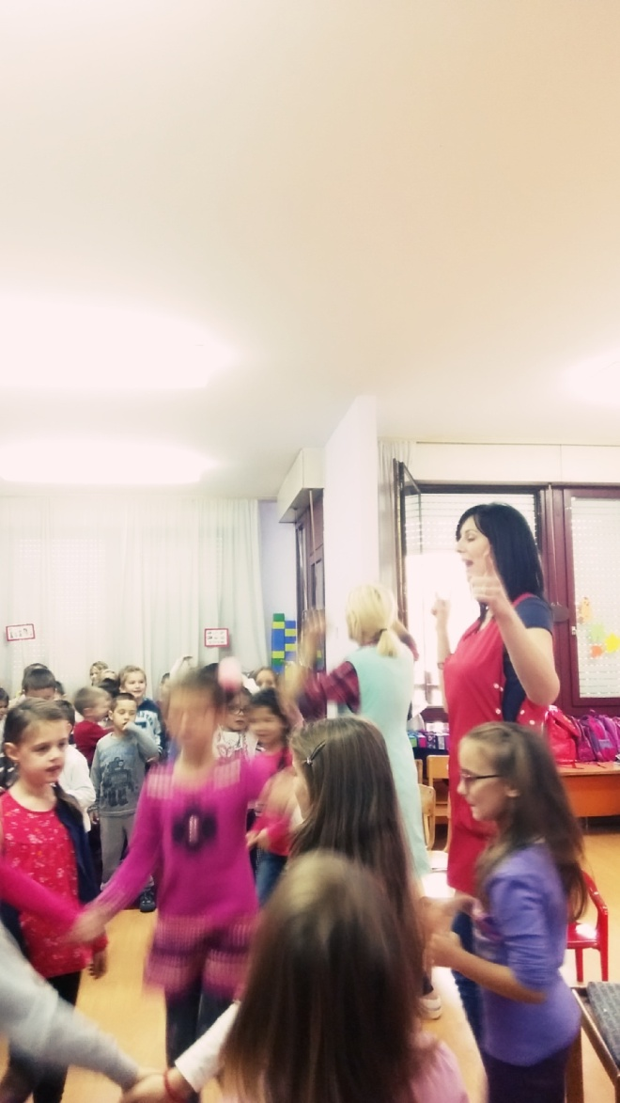
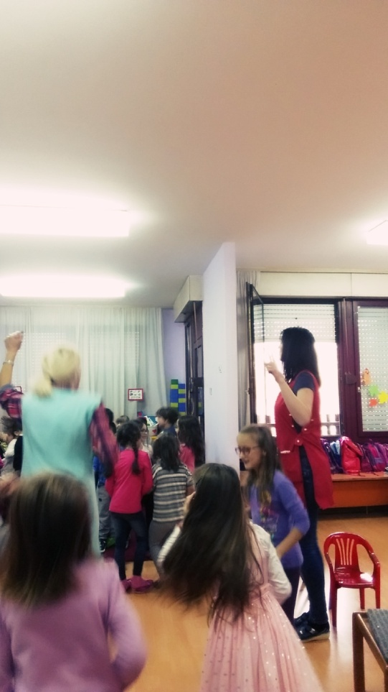
Сви треба да знају шта другарство значи

